Slide 1
Java日志框架培训
Java编程技巧培训之一
郝金隆
2014年6月

Slide 2

目录
1
Java日志框架概述
2
Java日志接口框架
3
常用Java日志实现实现
4
其他日志使用技巧

Slide 3
从System.out.println说起
在jar编程的学习过程中，大家学到的第一句java语言绝大多数应该就是System.out.println()。但是在实际的项目过程中，不可能通过System.out.println()来记录系统的日志，主要原因如下：
  无法控制是否要输入
  输出到控制台的日志难以查询
  只有输出内容，没有日志输出位置、时间等信息，大型项目分析困难
  无法定义日志级别
  导致大量的系统开销
  ……
为此Apache基金会发起了log4j项目，提供了灵活而强大的日志记录机制，而后jdk1.4吸收了log4j的思想，发布了第一个日志接口，并提供了一个简单的实现；
后来为了使得Java项目能够随意进行切换日志实现，common-logging应运而生
在往后logback、log4j2、slf4j等应运而生

Slide 4
java日志的基本概念（引自log4j）
日志的级别（LEVEL），从低到高依次为：
  DEBUG（常用）：指出细粒度信息事件对调试应用程序是非常有帮助的
  INFO：突出强调应用程序的运行过程
  WARN（常用）：表示会出现潜在的错误
  ERROR（常用）：指出虽然发生错误事件，但仍然不影响系统的继续运行
  FATAL（slf4j中取消）：表示严重的错误事件将会导致应用程序的退出
日志的输出方式（APPENDER）
  ConsoleAppender：控制台，常用于开发过程中
  FileAppender：文件
  RollingFileAppender：大小受限的日志文件，常用于运行过程中
  DailyRollingAppender：按日期记录的日志文件，常用于运行过程中
  ……
日志的布局（Layout）：SimpleLayout、PatternLayout（常用）等

Slide 5
目录
1
Java日志框架概述
2
Java日志接口框架
3
常用Java日志实现实现
4
其他日志使用技巧

Slide 6
Java日志接口框架
常用的java日志接口框架
  Common-logging
    apache的一个子项目，最早的日志接口框架，通过动态查找的机制，使用ClassLoader寻找和载入底层的日志库，在运行过程中自动选择日志框架实现，如有有log4j就默认使用log4j，否则使用jdk内部的日志实现：
    http://commons.apache.org/proper/commons-logging/index.html
  slf4j（建议框架）
    log4j作者写的一个日志接口框架，相对于common-logging，取消了fatal日志级别（实际使用过程中没有意义），并且采用了静态绑定的方式来指定日志框架的实现， 支持参数化的log字符串，可选多种其他的日志框架，如logback，log4j、log4j2等等，并且可以通过引入一个jar包、去除common-logging的jar包来覆盖commong-logging接口
    http://www.slf4j.org/

Slide 7
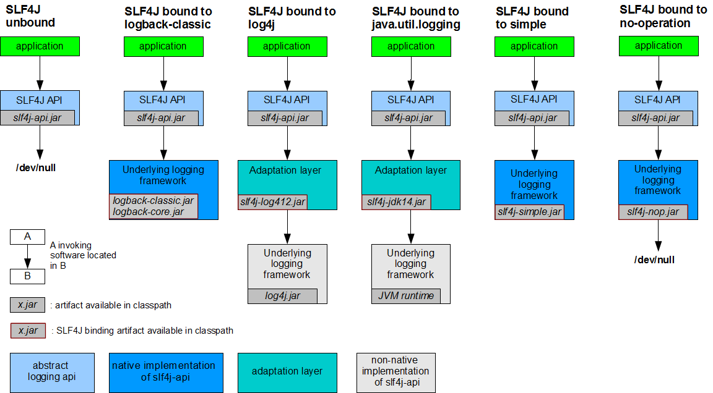
slf4j与日志实现的对应关系
注意：第三行中出现的jar包不能同时出现，否则slf4j将不知道调用那个具体的日志实现

Slide 8
目录
1
Java日志框架概述
2
Java日志接口框架
3
常用Java日志实现实现
4
其他日志使用技巧

Slide 9
常见的java日志实现：log4j
log4j：最早的java日志实现框架
  最新版本：1.2.17
  官方下载地址：http://www.apache.org/dyn/closer.cgi/logging/log4j/1.2.17/log4j-1.2.17.zip
  所需要的jar包
    og4j-1.2.17.jar
  与common-logging集成所需的jar包
    无
  与slf4j集成所需的jar包
    slf4j-log4j12.jar
  配置文件
    ${CLASSPATH}/log4j.properties

Slide 10
常见的java日志实现：log4j配置示例
# – log4j.properties --
# 全局日志级别为ERROR，输出到A2
log4j.rootLogger=ERROR, A2
# pkg1包下日志级别为DEBUG，输出到A1
log4j.logger.com.github.haojinlong.trainning.jcl.log4j.pkg1=DEBUG, A1
# A1设置为输出到控制台，并设置A1的输出格式
log4j.appender.A1=org.apache.log4j.ConsoleAppender
log4j.appender.A1.layout=org.apache.log4j.PatternLayout
log4j.appender.A1.layout.ConversionPattern=%d %-5p [%t] %-17c{2} (%13F:%L) %3x - %m%n
# 设置A2输出到滚动文件，并设置文件地址和大小
log4j.appender.A2=org.apache.log4j.RollingFileAppender
log4j.appender.A2.File=/home/hjl/test.log
log4j.appender.A2.MaxFileSize=2MB
# 设置A2的输出格式
log4j.appender.A2.layout=org.apache.log4j.PatternLayout
log4j.appender.A2.layout.ConversionPattern=%d %-5p [%t] %-17c{2} (%13F:%L) %3x - %m%n

Slide 11
log4j输出格式说明
-X号: X信息输出时左对齐。
%p: 输出日志信息优先级，即DEBUG，INFO，WARN，ERROR，FATAL。
%d: 输出日志时间点的日期或时间，默认格式为ISO8601，也可以在其后指定格式，比如：%d{yyy MMM dd HH:mm:ss,SSS}，输出类似：2002年10月18日 22：10：28，921。
%r: 输出自应用启动到输出该log信息耗费的毫秒数。
%c: 输出日志信息所属的类目，通常就是所在类的全名。
%t: 输出产生该日志事件的线程名。
%l: 输出日志事件的发生位置，相当于%C.%M(%F:%L)的组合,包括类目名、发生的线程，以及在代码中的行数。举例：Testlog4.main(TestLog4.java:10)。
%x: 输出和当前线程相关联的NDC(嵌套诊断环境),尤其用到像java servlets这样的多客户多线程的应用中。
%%: 输出一个"%"字符。
1%F: 输出日志消息产生时所在的文件名称。
%L: 输出代码中的行号。
%m: 输出代码中指定的消息,产生的日志具体信息。
1%n: 输出一个回车换行符，Windows平台为"\r\n"，Unix平台为"\n"输出日志信息换行。
可以在%与模式字符之间加上修饰符来控制其最小宽度、最大宽度、和文本的对齐方式。如：
%20c：指定输出category的名称，最小的宽度是20，如果category的名称小于20的话，默认的情况下右对齐。
%-20c:指定输出category的名称，最小的宽度是20，如果category的名称小于20的话，"-"号指定左对齐。
%.30c:指定输出category的名称，最大的宽度是30，如果category的名称大于30的话，就会将左边多出的字符截掉，但小于30的话也不会有空格。
%20.30c:如果category的名称小于20就补空格，并且右对齐，如果其名称长于30字符，就从左边交远销出的字符截掉。

Slide 12
常见的java日志实现：log4j2
log4j2：log4j的第二代
  最新版本：2.0-rc2
  官方地址：http://logging.apache.org/log4j/2.x/
  所需要的jar包
    log4j-api-2.0-rc2.jar
    log4j-core-2.0-rc2.jar
  与common-logging集成所需的jar包
    log4j-jcl-2.0-rc2.jar
  与slf4j集成所需的jar包
    log4j-slf4j-impl-2.0-rc2.jar
  配置文件
    ${CLASSPATH}/log4j2.xml

Slide 13
常见的java日志实现：log4j2配置示例
<?xml version="1.0" encoding="UTF-8"?>
<configuration status="OFF">
<appenders>
<Console name="Console" target="SYSTEM_OUT">
<PatternLayout
pattern="%d{yyyy.MM.dd 'at' HH:mm:ss.SSS} %-5level %class{3} %L %M - %msg%xEx%n" />
</Console>
<RollingFile name="RollingFile" fileName="/home/hjl/app.log"
filePattern="/home/hjl/$${date:yyyy-MM}/app-%d{yyyy-MM-dd}-%i.log.zip">
<PatternLayout
pattern="%d{yyyy.MM.dd 'at' HH:mm:ss z} %-5level %class{3} %L %M - %msg%xEx%n" />
<SizeBasedTriggeringPolicy size="50 K" />
</RollingFile>
</appenders>
<loggers>
<logger name="com.github.haojinlong.trainning.jcl.log4j2.pkg1.LogTest1"
level="debug" additivity="false">
<appender-ref ref="Console" />
</logger>
<root level="error">
<appender-ref ref="RollingFile" />
</root>
</loggers>
</configuration>

Slide 14
常见的java日志实现：logback
logback：log4j作者写的新一代日志框架
  最新版本：1.1.2
  官方地址：http://logback.qos.ch/
  所需要的jar包
    logback-core-1.1.2.jar
    logback-classic-1.1.2.jar
  与common-logging集成所需的jar包
    貌似没有找到合适的集成方式
  与slf4j集成所需的jar包
    无，直接集成
  配置文件
    ${CLASSPATH}/logback.xml

Slide 15
常见的java日志实现：logback配置示例
<configuration>
<appender name="STDOUT" class="ch.qos.logback.core.ConsoleAppender">
<encoder>
<pattern>%d %-5level %logger{35} %L - %msg %n</pattern>
</encoder>
</appender>
<appender name="FILE" class="ch.qos.logback.core.rolling.RollingFileAppender">
<file>/home/hjl/app.log</file>
<rollingPolicy class="ch.qos.logback.core.rolling.TimeBasedRollingPolicy">
<fileNamePattern>/home/hjl/app-%d{yyyy-MM-dd}-%i.log.zip</fileNamePattern>
<timeBasedFileNamingAndTriggeringPolicy
class="ch.qos.logback.core.rolling.SizeAndTimeBasedFNATP">
<maxFileSize>5MB</maxFileSize>
</timeBasedFileNamingAndTriggeringPolicy>
</rollingPolicy>
<encoder>
<pattern>%d %-5level %logger{35} %L - %msg %n</pattern>
</encoder>
</appender>
<root level="ERROR">
<appender-ref ref="FILE" />
</root>
<logger name="com.github.haojinlong.trainning.slf4j.logback.pkg1.LogTest1" level="debug" additivity="false">
<appender-ref ref="STDOUT" />
</logger>
</configuration>

Slide 16
目录
1
Java日志框架概述
2
Java日志接口框架
3
常用Java日志实现实现
4
其他日志使用技巧

Slide 17
使用技巧

